Slide 1
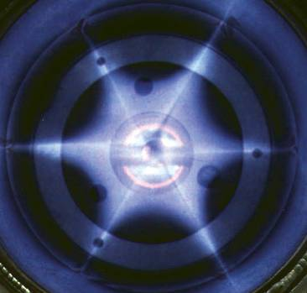

R&D Booster de charges Phoenix au Lpsc
J. Angot, M. Baylac, L. Bonny, J. Jacob, T. Lamy, M. Migliore, P. Sole, T. Thuillier
Journées Accélérateurs
de la Société Française de Physique
Roscoff 3-6 Octobre 2017

Slide 2
Sommaire
Principe de fonctionnement
Contexte Européen
R&D Booster Phoenix au LPSC
Conclusion et perspectives

Slide 3

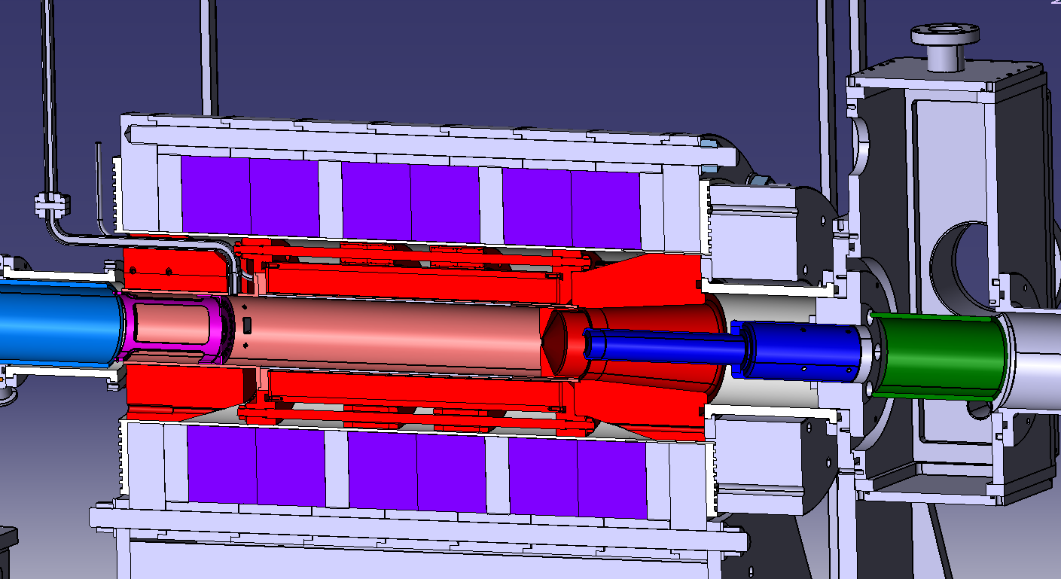
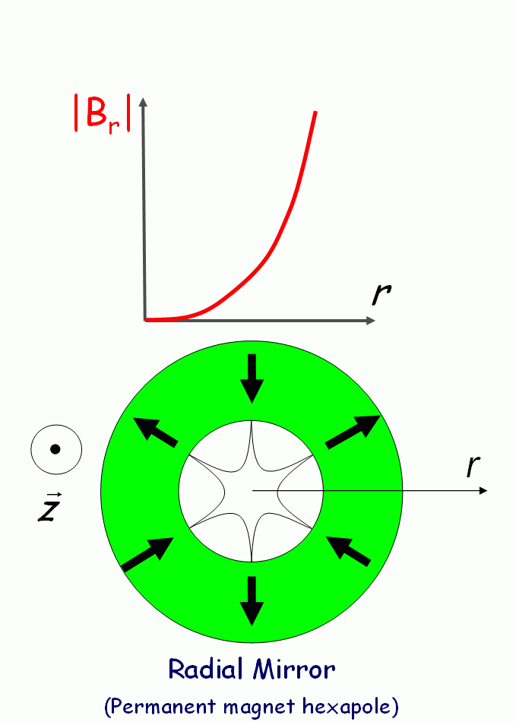
Source d’ions ECR à minimum B
Principe de fonctionnement
~3xB_{ECR}
~1.8xB_{ECR}
Structure magnétique
à minimum B + Anneaux entourant l’hexapole
B_{z}
HF 14,5GHz
200-600W
B_{ECR}
z
Champ hexapolaire
~2xB_{ECR}
PLASMA
B_{ECR}
HT
R paroi
Injection gaz
Vide qq 10⁻⁸mb
Optique d’extraction

Slide 4
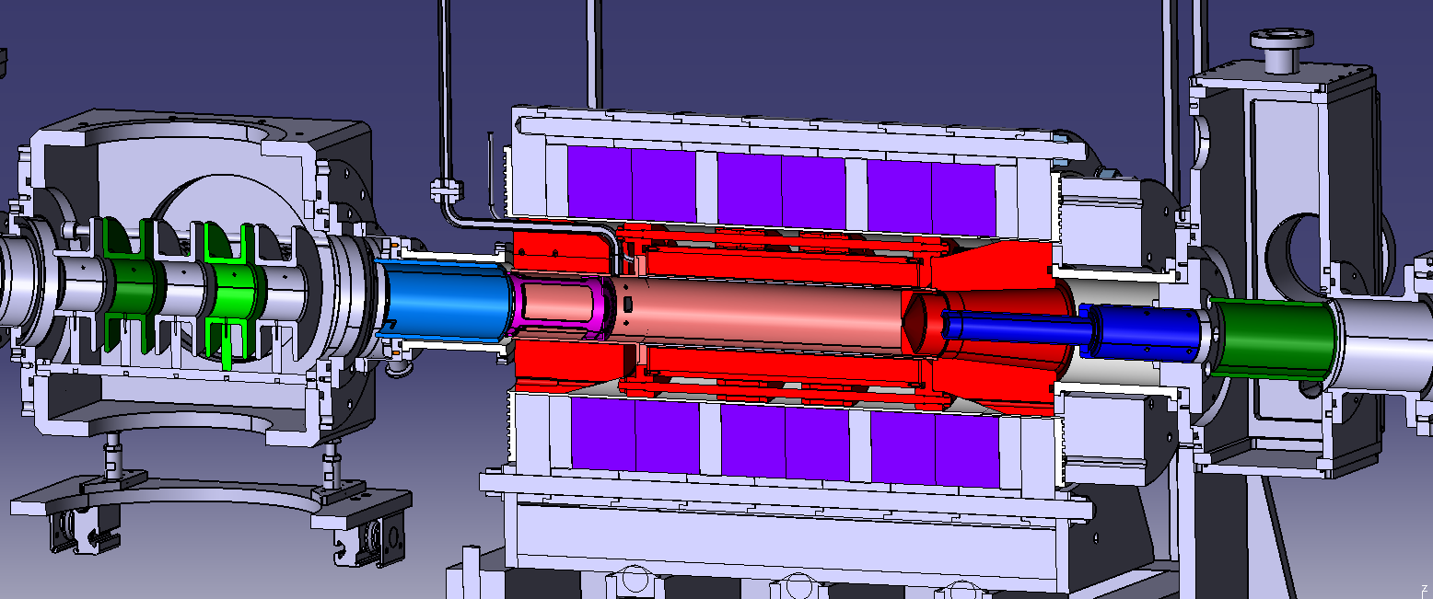
Injection
Principe de fonctionnement
Source d’ions modifiée pour l’injection d’un faisceau d’ions monochargés
Capture dans le plasma + multi ionisation
Extraction
Injection
Faisceau 1+
Extraction de faisceaux N+
PLASMA

Slide 5
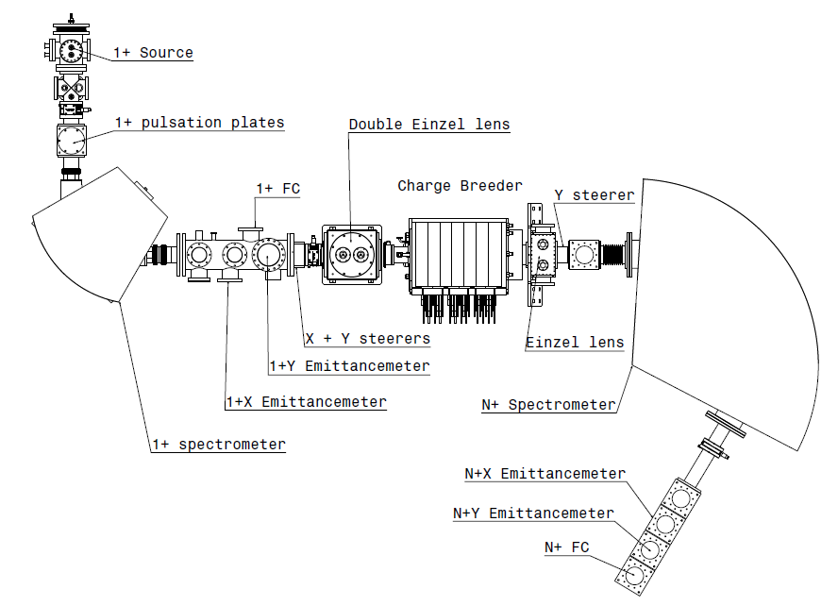
Banc de test 1+N+
Principe de fonctionnement
∆ V
HT
PLASMA
Sources 1+:
ECR (gazeux)
Canon à ions (Alcalins)
Pour maximiser la capture des ions 1+ : nécessité de régler finement l’énergie des ions entrants

Slide 6
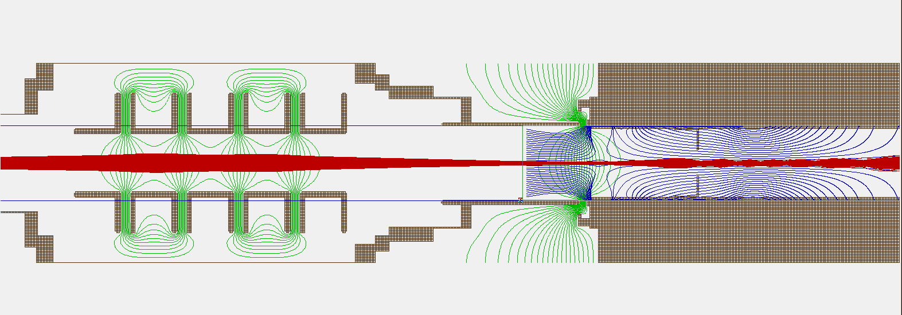
Injection, ralentissement, capture
Principe de fonctionnement
Injection du faisceau 1+
Ralentissement electrostatique et
focalisation par le champ magnétique de la source
Optique d’injection
Booster de charges
plasma
PLASMA
Ralentissement electrostatique, passage du potentiel plasma
Ralentissement final par collisions coulombiennes avec les ions du plasma
Optimum si vitesse des ions injectés = vitesse moyenne des ions du plasma

Slide 7
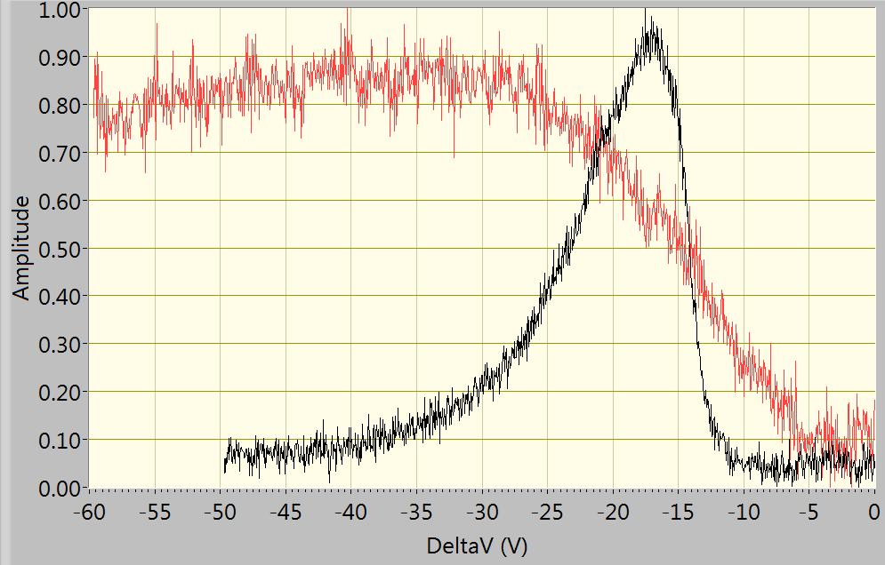
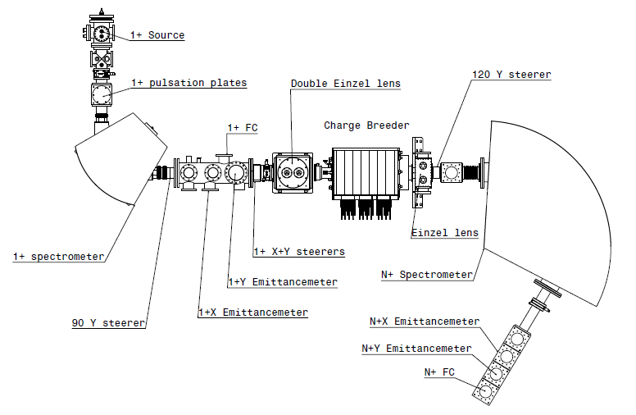
Injection, ralentissement, capture
Principe de fonctionnement
Variation de l’énergie des ions entrants pour optimiser la capture
Recyclage
Ar ⁸⁺
Rb ¹⁵⁺
Collage
PLASMA
Différence de comportement gaz - métaux
Métaux : capture directe
Gaz : recyclage sur les parois

Slide 8


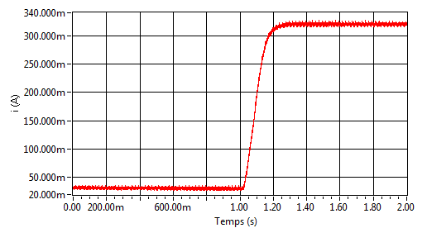
Grandeurs caractéristiques
Principe de fonctionnement
Rendement par charge
3 à 20% selon l’espèce et la masse
Rendement total
20 à 80% selon l’espèce et la masse
Charge Breeding time
ralentissement + capture
+ multi-ionisation + extraction
5 à 20 ms / q
i_{N+}
i_{N0+}
Pulse1+
t
Pulse 1+
I on
i_{N+}
t 90%
Réponse du signal N+
i_{N0+}
t start

Slide 9
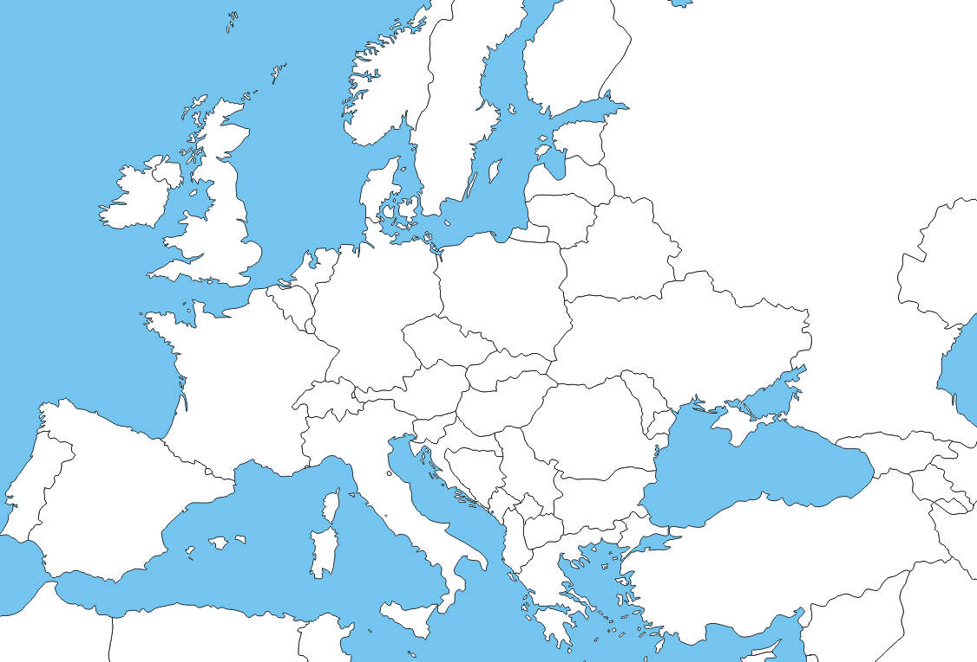




Contexte Européen Booster ECR
Contexte Européen
2 projets utilisant la méthode ISOL avec un Booster de charges ECR en cours de construction (SPES) ou sur le point d’entrer en production (Spiral1 upgrade)
Spiral1 upgrade
Ganil
Caen
SPES
LNL
Legnaro
R&D Booster
LPSC
Grenoble
A plus long terme : projet Eurisol
Objectif x100 sur le taux de production d’ions

Slide 10
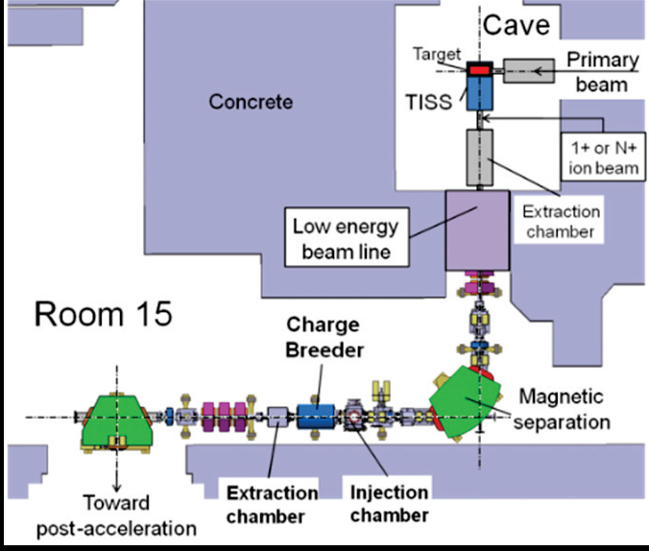
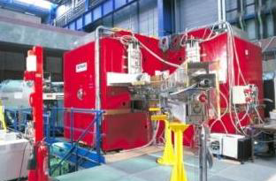
Booster de charges Spiral1 upgrade
Contexte Européen
Booster de type Phoenix modifié par le Ganil en collaboration ANL (Argonne National Laboratory)
Testé au LPSC de Avril à Juillet 2015 : efficacités élevées mesurées
Installation sur la ligne basse énergie Ganil en Juillet 2016
Tests débutés en Juin 2017, performances reproduites
mise en production prévue en Avril 2018
Voir Poster de Arun Annalaru “Méthode 1+N+ : études par simulation numérique de la capture d’ions 1+ par le plasma RCE”
Cyclotron CIME
Jusqu’à 25 MeV/A
Experiences de
haute énergie

Slide 11
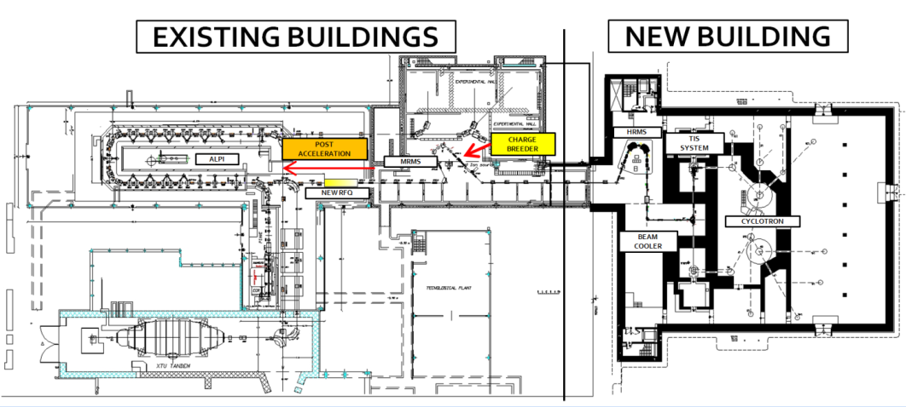
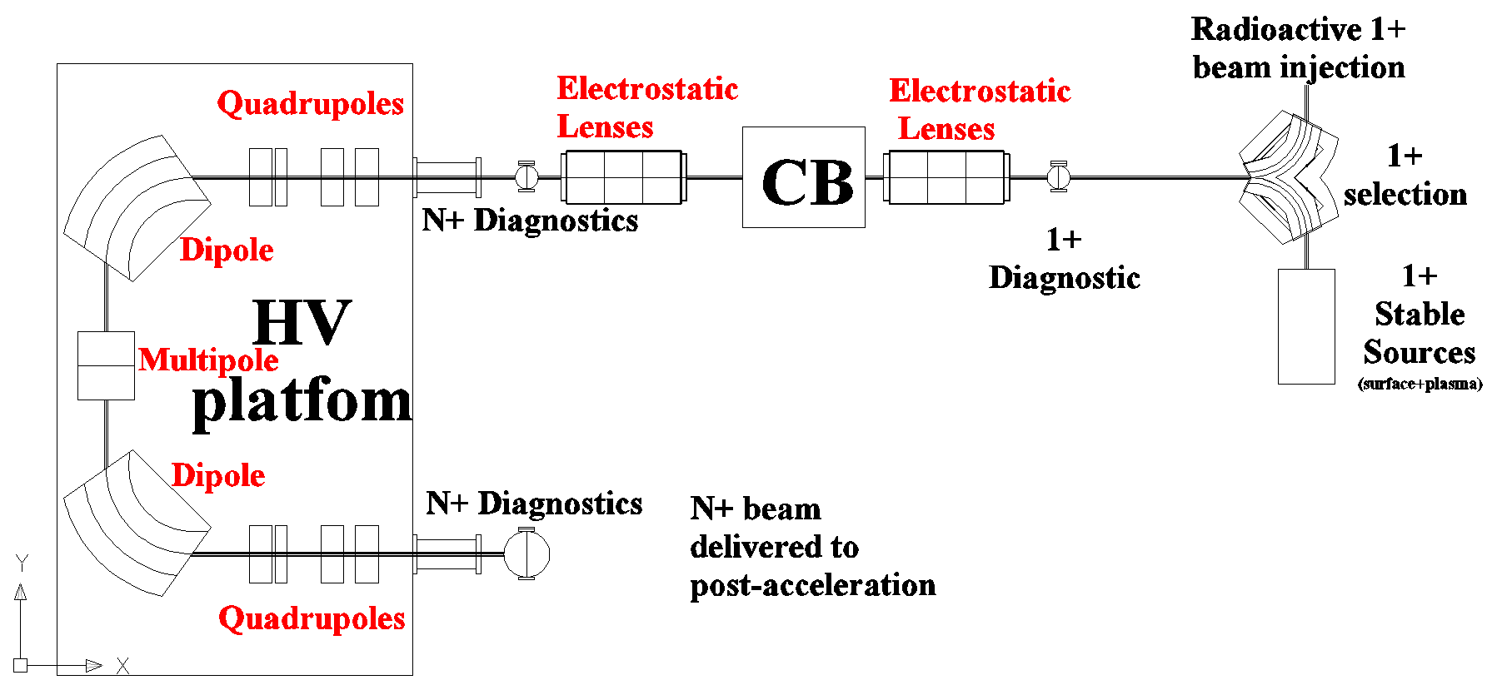
Booster de charges SPES
Contexte Européen
Booster SPES de type Phoenix assemblé au LPSC en 2014
Testé en Mars –Avril 2015
SPES : assemblage des lignes de faisceau en cours
Janvier 2019 : premiers tests du Booster

Slide 12
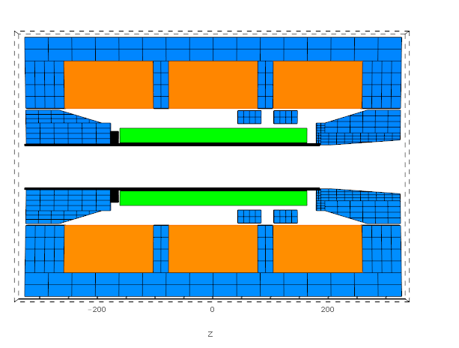
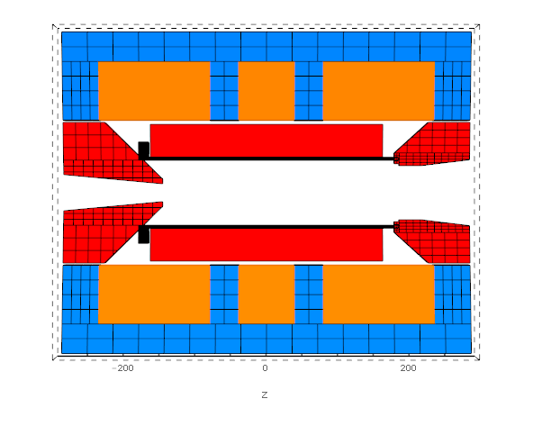
Au LPSC : Plan de développement
R&D Booster phoenix au LPSC
Objectifs pour optimiser les performances du Booster:
Augmenter les états de charge et améliorer l’efficacité
Réduire le taux de contaminants co-extraits
Vecteurs d’amélioration :
Augmentation du confinement et de la densité du plasma
Optimisation de la structure magnétique
Augmentation du volume de la chambre à plasma
Augmentation de la fréquence HF
Amélioration du vide
Application des techniques UHV
Matériaux de la chambre
Sélection du matériau, un seul utilisé, chemisage
2016
2019

Slide 13
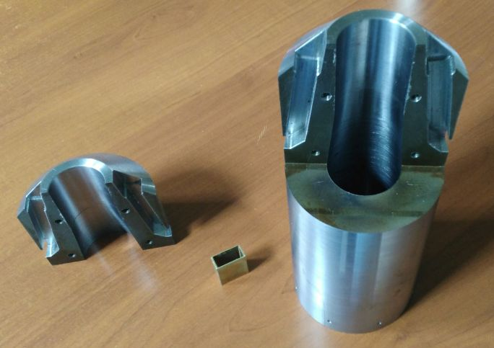
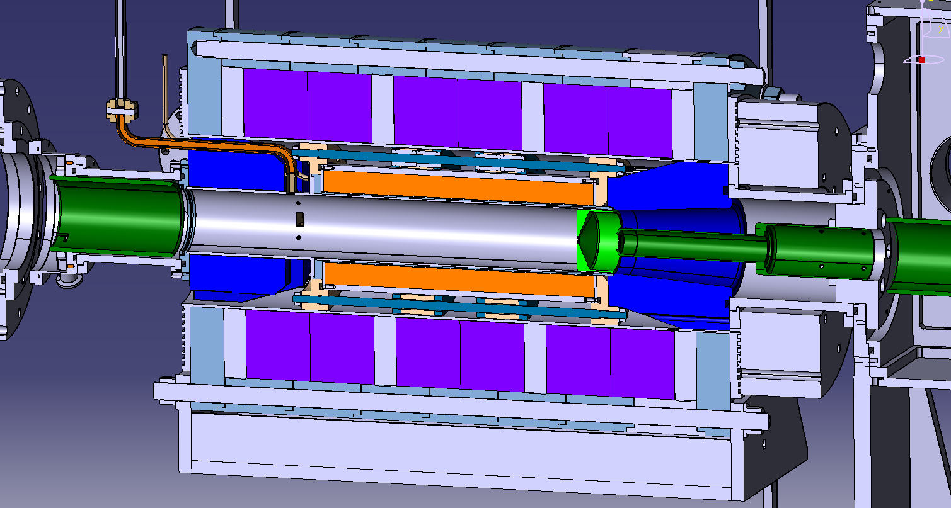
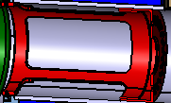
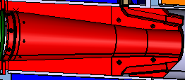
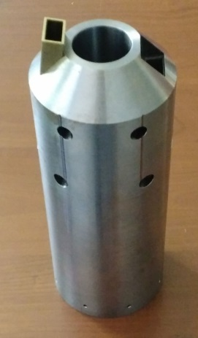
1ere etape
1ère étape et résultats
Renforcement du champ magnétique à l’injection
Simulation magnétique
Champ injection 1.2 T à 1.6 T (> 3xBecr)
Redirection du guide d’onde vers le plasma
Réglage position des anneaux
Assemblage en Juillet 2016

Slide 14
Mode source seule : Oxygène
1ère étape et résultats
Distributions d’états de charges
Distributions normalisées
Amélioration de la production de multichargés d’Oxygène
Léger shift vers les plus hauts états de charge Qeff passe de 3.8 à 4
: sans plug : avec plug

Slide 15
Mode 1+N+
1ère étape et résultats
En 1+N+
 | SANS PLUG |  |  | AVEC PLUG
 | Efficacité (%) | CB Time (ms/q) | Eff totale (%) | Efficicacité (%) | CB Time (ms/q) | Eff totale (%)
²³Na⁸⁺ | 3.3 | 8.6 | 19 | 12.9 | 12.9 | 65
²³Na⁷⁺ | 3.8 |  | 19
⁴⁰Ar¹²⁺ |  |  |  | 14.2 | 28.4 | 78
³⁹K¹⁰⁺ |  |  |  | 11.7 | 8.2 | 73
⁸⁵Rb¹⁹⁺ |  |  |  | 10.4 | 29 | 66
⁸⁶Kr¹⁸⁺ |  |  |  | 11.3 | 14.6
⁴⁰Ar⁸⁺ | 16.2 | 9.8 | 75 | 24.2 | 8.6 | 84
¹³²Xe²⁶⁺ |  |  |  | 13.3 | 5.9
¹³³Cs²⁶⁺ | 11.4 |  | / | 13 | 44.2 | 75
⁸⁵Rb¹⁷⁺ | 7.5 | 13.3 | 55
⁸⁶Kr¹⁵⁺ |  |  |  | 11 | 8.2
¹³²Xe²⁰⁺ | 10.9 | 12.0 | 80
Nette amélioration des efficacités, surtout pour les légers
Déplacement vers des plus hauts états de charges (Xe, Rb)
Temps de processus : ne dépendent pas directement des efficacités
Mais peuvent être long (44.2 ms /q pour ¹³³Cs²⁶⁺)

Slide 16
Mode 1+N+
1ère étape et résultats
SODIUM
Gaz support He
XENON
Gaz support O₂
: sans plug
: avec plug
: extrapolations

Slide 17
Efficacité vs CB Time
1ère étape et résultats
CB time est un paramètre pouvant être décisif dans certains cas (temps de vie des radioactifs court)
Relevé des paramètres efficacité et CB time dans tous les régimes stables du Booster, exemple avec le Cs²⁶⁺ (réglage des bobines de confinement, puissance HF, gaz support)
Des efficacités encore élevées (>7 %) peuvent être obtenues pour des temps de processus réduits (< 10m/q)

Slide 18
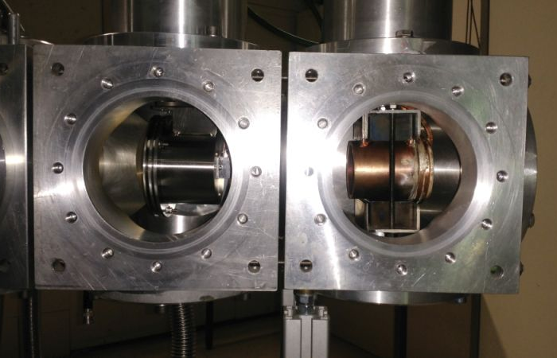
Vérifications
1ère étape et résultats
Ajout CF sur propulseur+ câble + pico-amperemetre sur les lignes 1+ et N+
CF ajoutée successivement après la CF 1+ et avant la CF N+
Sur ligne 1+ :
Vérification avec faisceaux d’Ar et Kr
Essai des calibres 20nA, 200nA et 2µA
Croisement des pico-ampèremètres
Ecart maximum de 3.6% mesuré, la CF habituelle “surestimant” le courant 1+
Sur ligne N+ :
Vérification avec faisceaux d’O⁺ et O⁶⁺
Croisement des pico-ampèremètres
Ecart maximum de 2.1% mesuré, la CF habituelle “surestimant” le courant N+

Slide 19
Conclusion - perspectives
La première étape a permis une nette progression des performances
Des expérimentations sont planifiées pour mieux comprendre d’où vient cette progression (confinement, densité electronique, optique ?)
2e Etape : modification de la configuration magnétique (bobines et culasse)
Simulations magnétiques effectuées, conception mécanique en cours
Poursuivre nos collaborations avec pour objectif de mieux comprendre les processus en jeu dans le Booster de charges et améliorer ses performances

Slide 20

MERCI POUR VOTRE ATTENTION

Slide 21
Injection, ralentissement, capture
Principe de fonctionnement
Variation de l’énergie des ions entrants pour optimiser la capture
Recyclage
Ar ⁸⁺
Rb ¹⁵⁺
PLASMA
Collage
Différence de comportement gaz - métaux
Métaux : capture directe
Gaz : recyclage sur les parois

Slide 22
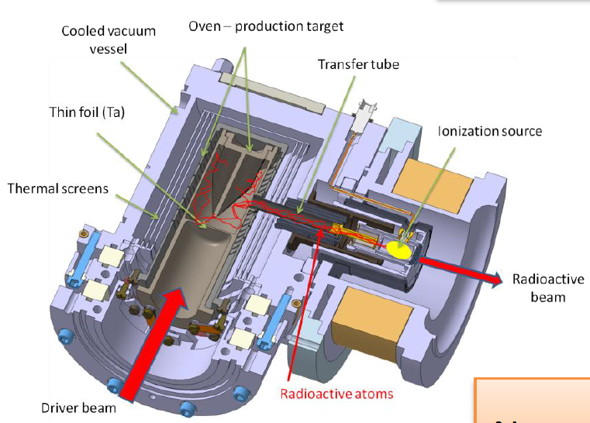
PROJET Spiral1 upgrade
Contexte Européen
Booster Spiral1 upgrade
Cible
Carbone
Ensemble cible-source
Faisceau primaire ions lourds
jusqu’à 95 MeV / A
Cyclotron CIME
Jusqu’à 25 MeV/A
Experiences de
haute énergie

Slide 23
PROJET SPES, LNL Legnaro
Contexte Européen
Booster SPES de type PHOENIX
Faisceau primaire 0.2mA de protons accéléré à 40MeV
par cyclotron
Ens. Cible source, cible UCx
Post -accélérateur linéaire ALPI
A/q <8.5 , jusqu’à 1.2 MeV/A
Spectromètre haute résolution sur plateforme HT

Slide 24
Résultats 1ere étape
1ère étape et résultats
Comparaison des distributions : rouge avec plug, bleu sans plug
Gaz support He O
Gaz support O O
: extrapolations
Gaz support He He
Gaz support He O

Slide 25
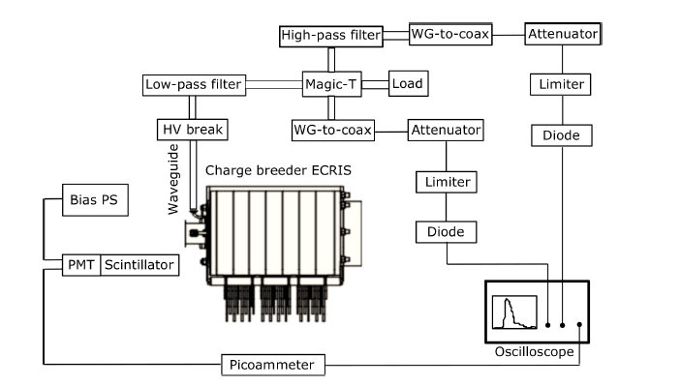
Dispositif de mesure des instabilités
Autres expériementations

Slide 26


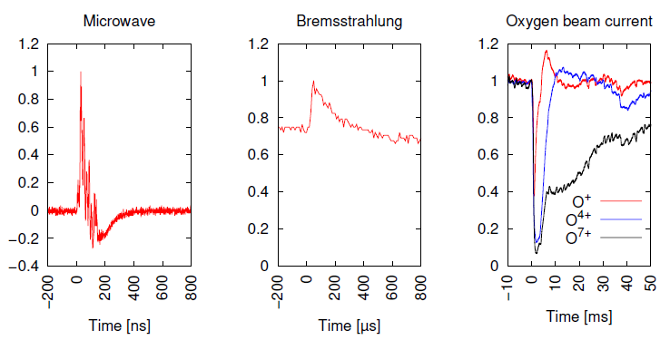
Etude des instabilités du plasma ECR
Autres expérimentations
Programme Emergence (JYFL – IAP – LPSC)
2 semaines d’expérimentations en Février 2017
Mode source seule : certains réglages conduisent à l’instabilité du plasma ECR
Facteur limitant pour le fonctionnement en 1+N+: restriction de la plage de réglage
Mesure de ces instabilités par détecteur HF, détecteur d’X et coupelle de Faraday (intensité du faisceau N+) en agissant sur Bmin avec la bobine centrale
Reproduction de résultats obtenus avec avec la source d’ions 14GHz conventionnelle de JYFL
Etude systématique nécessaire pour comprendre les facteurs déterminants dans l’apparition des instabilités (valeur du champ magnétique, gradient …)

Slide 27
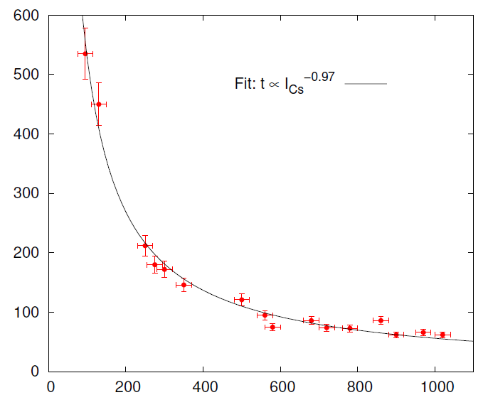
Etude des instabilités du plasma ECR
Autres expérimentations
Dans certaines conditions , les instabilités peuvent également être provoquées par l’injection du faisceau d’ions 1+
Effet non immédiat, en mesurant le délai d’apparition des instabilités en fonction de l’intensité du faisceau 1+ : effet cumulatif.
Etude en fonction de la masse du faisceau injecté (⁸⁵Rb et ¹³³Cs)
Délai d’apparition de l’instabilité (ms)
Intensité faisceau injecté ¹³³Cs+ (nA)

Slide 28
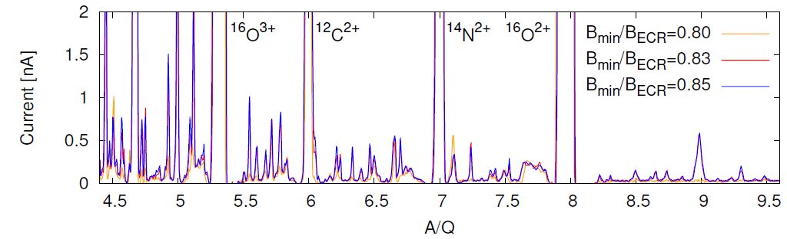
Etude des contaminants
Autres expérimentations
Mesure de faisabilité fin 2016
Mesures haute résolution en utilisant un système de fentes
Amélioration du système d’acquisition pour réduire le bruit
Identification de pics provenant des matériaux en face de la chambre à plasma en 316L (Fe, C, Cr, Ni, Mo) et des électrodes en AU4G (Al, Cu, Mn, Zn)
Augmentation de la production de contaminants lorsque le Booster est utilisé en mode instable (programme Emergence)
Nouvelle collaboration avec SPES : matériaux, nettoyage, liners

